Slide 1
Clase de Música PPT 7
Prof. Claudia Coñuecar Vejar

Slide 2
Pilares de la Música
La música se fundamenta en 4 pilares, también llamados “Parámetros” o “Cualidades”
Altura
Duración
Intensidad
Timbre

Slide 4
Cualidades del Sonido: Otros nombres…
Cualidades
Del
Sonido
Figuras Rítmicas
Instrumentos
Notas Musicales
Volumen

Slide 5
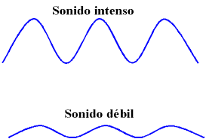
Intensidad: Es otra cualidad de la música
Es la cualidad que diferencia un sonido suave de un sonido fuerte. Depende de la fuerza con la que el cuerpo sonoro sea ejecutado y de la distancia del receptor de la fuente sonora.

Slide 7
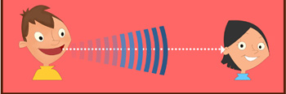
El oído humano sólo puede escuchar un rango de frecuencias: entre 20 y 20.000 Hz o vibraciones por segundo. Menos de 20 Hz se denominan "infrasonidos" y más allá de 20.000 se denominan "ultrasonidos".

Slide 8
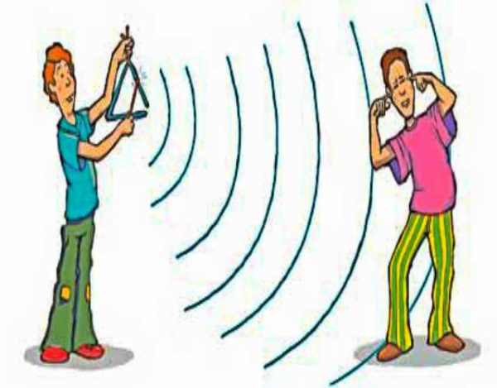
Los seres humanos no somos capaces de captar sonidos tan agudos, pero hay instrumentos que pueden hacerlo y son usados para aplicaciones médicas (ecografía) o en la ecolocalización (sónar de barcos y submarinos, etc.).

Slide 9
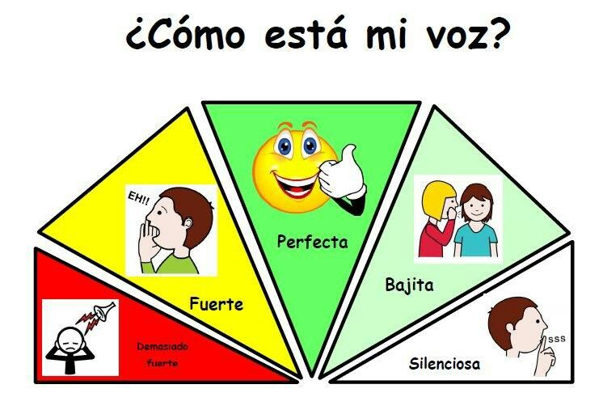

Slide 10
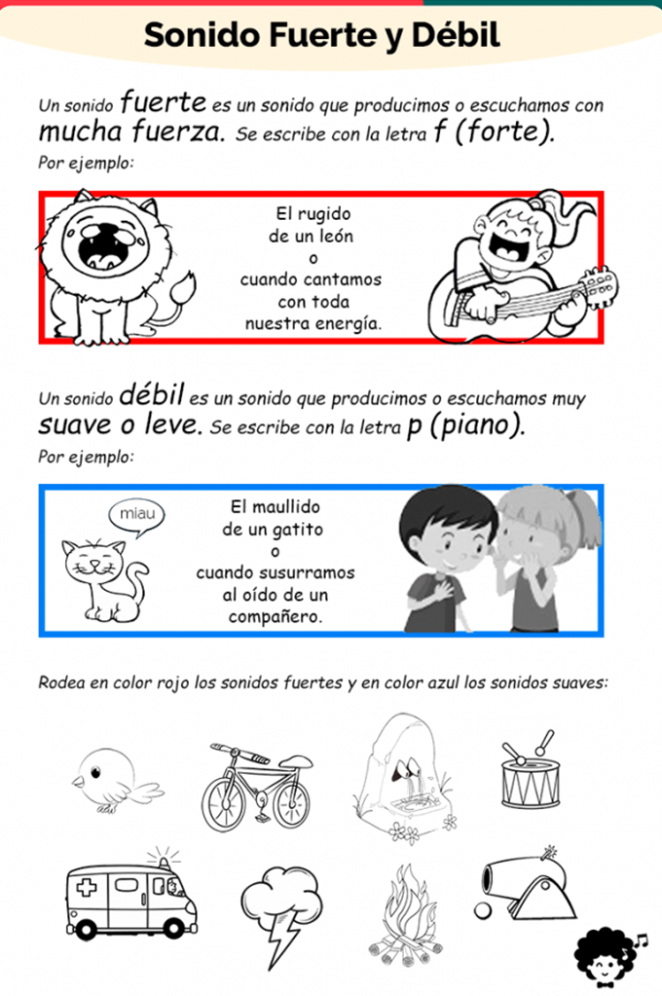
Intensidad…

Slide 11
Video:
https://youtu.be/8aZxwJ5tGl4 Decibeles y Ruido
Tres Decibelios: https://youtu.be/15YCT_Rc2LM

Slide 12
Tabla de Decibeles

Slide 13
Tabla de Decibeles

Slide 14
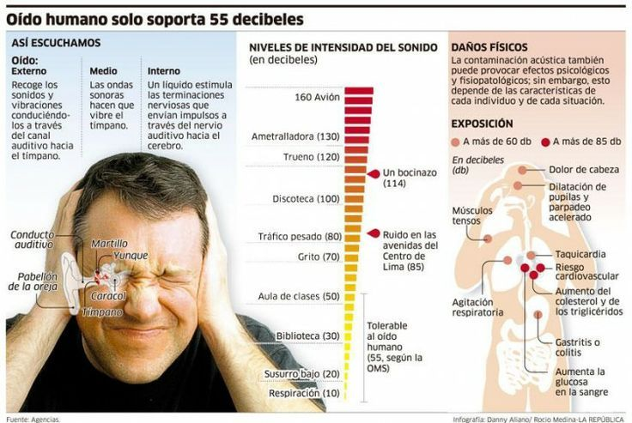

Slide 15
Actividad Musical
a) Contesta las siguientes preguntas:
1.- ¿Qué es la intensidad?
2.- ¿Cuál es el rango que puede escuchar el oído humano?
3.- ¿Qué son los ultrasonidos?
4.- Cuando hablas ¿Cuál es el volumen de tu voz? (Ver Diapo 9)
6.- Escribe un sonido fuerte y un sonido débil
7.- ¿Qué sucede con los músculos al escuchar un volumen muy fuerte?

Slide 16
b) Escribe en la tabla los decibeles que corresponden:
Sonidos | Decibeles
Conversación voz baja
Aspiradora
 | 100 dB
 | 150 dB
Biblioteca
Sierra de Cadena

Slide 17
Información
PLAZO DE ENTREGA:
Lunes 23 de Noviembre
Indicar Nombre y curso
CORREO: cconuecar@emmanuel.cl
Whatsapp: +56978961502
Buzón de Tareas

